Slide 1


UBND Quận Long Biên
Trường mầm non Nguyệt Quế
Lĩnh vực: Phát triển ngôn ngữ
NBTN: Tàu hỏa
Lớp : NT D2 (24-36 tháng)
Giáo viên : Nguyễn Thị Kim Dung

Slide 2


1. Hoạt động 1: Gây hứng thú:
Cô cho trẻ hát bài “Đoàn tàu nhỏ xíu”

Slide 3

2. Hoạt động 2:
Bé tìm hiểu tàu hỏa

Slide 4
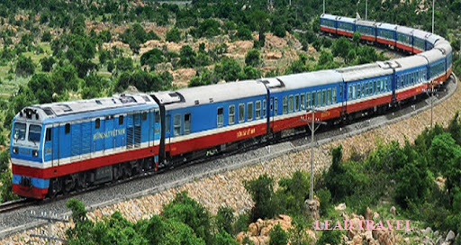
Tàu hỏa

Slide 5
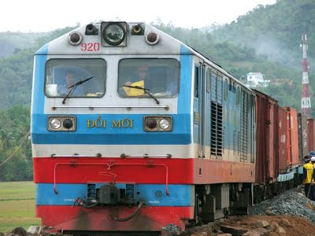
Đầu tàu

Slide 6
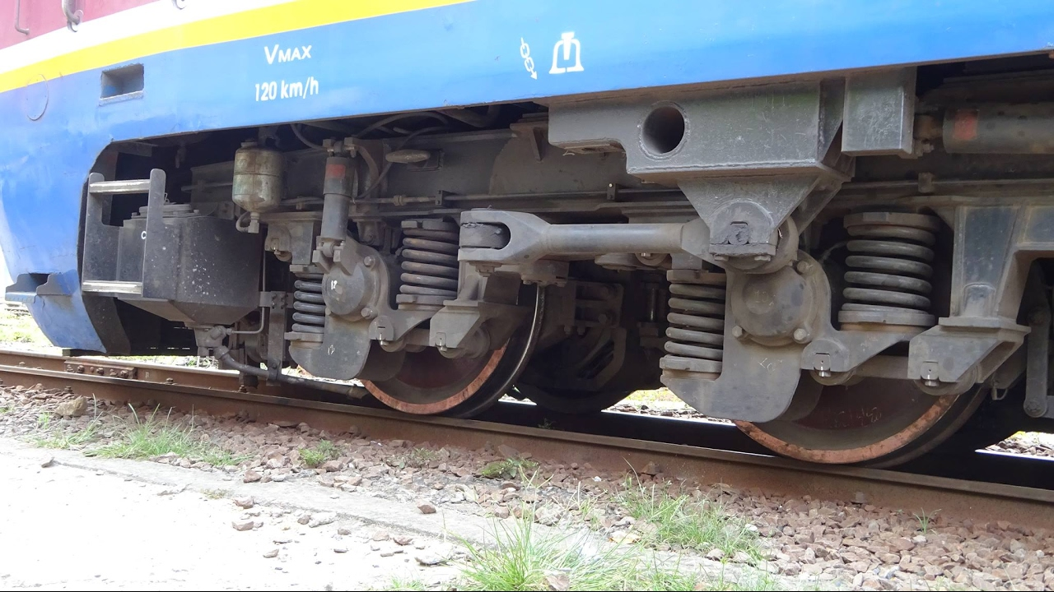
Bánh xe

Slide 7
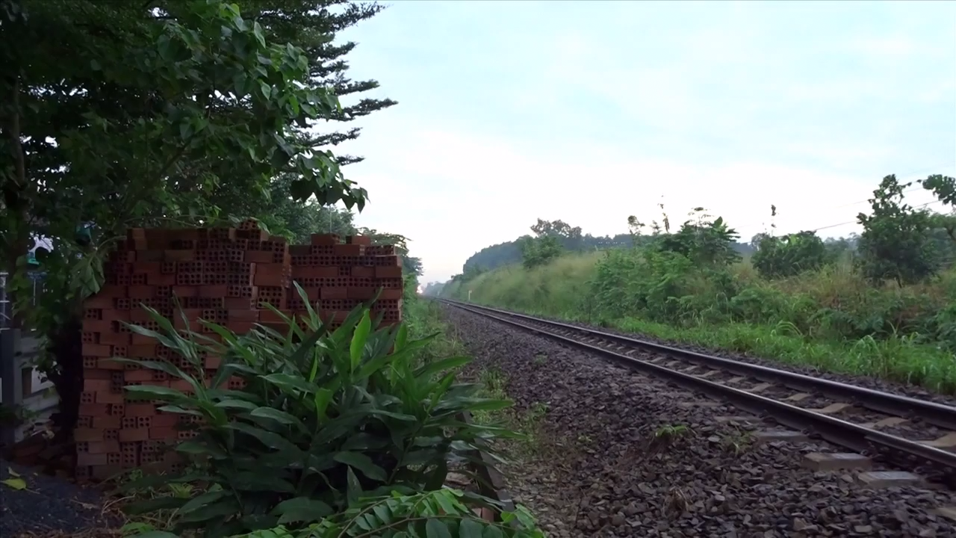
Đường ray

Slide 8
Mở rộng

Slide 9
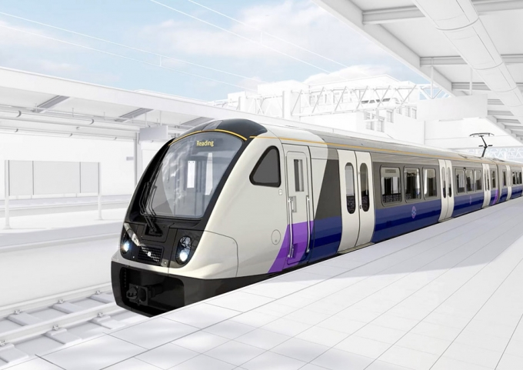
Tàu điện ngầm

Slide 10
Trò chơi:
Cho trẻ làm đoàn tàu trên nền nhạc
“Đoàn tàu nhỏ xíu”

Slide 11
3. Hoạt độn 3. Kết thúc
XIN CHÀO VÀ HẸN GẶP LẠI CÁC CON TRONG CÁC HOẠT ĐỘNG TIẾP THEO

